Slide 1
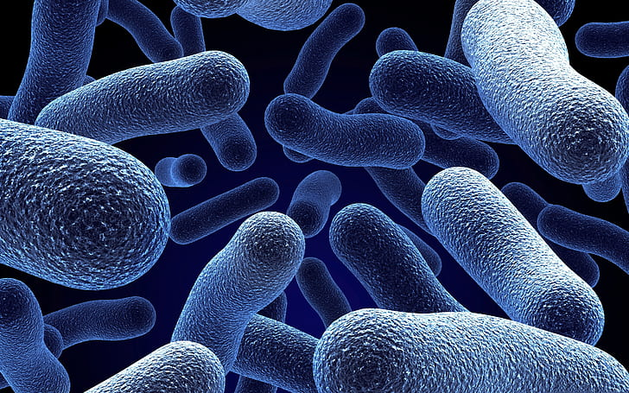
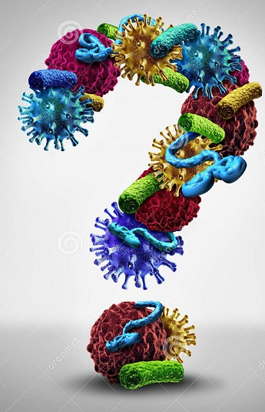
ИДЕНТИФИКАЦИЈА БАКТЕРИЈА
1. Морфолошки изглед на мик. препарату
2. Tинкторијана својства
3. Услови култивисања
4. Изглед колонија и карактеристике раста
5. Физиолошке и биохемијске особине (7.)
6. Имунолошке методе (9., 10.)
7. Биолошки оглед
8. Молекуларне методе (11.)
9. Отпорност на антимикробна средства
10. Аутоматски системи за идентификацију

Slide 2
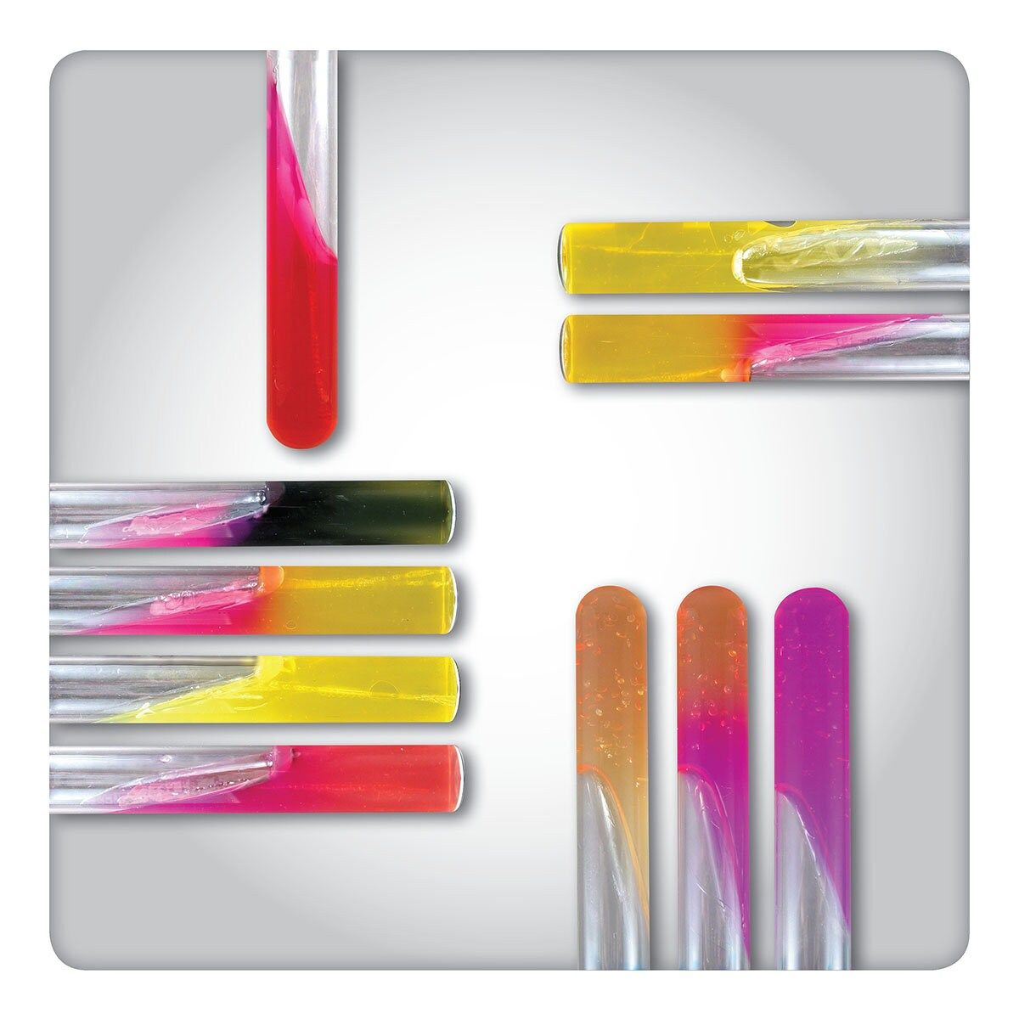
БИОХЕМИЈСКЕ ОСОБИНЕ
Након идентификације рода или фамилије методама примарне идентификације, следећи корак је испитивање ензимских активности (биохемијски низ) у циљу детерминације врсте

Slide 3
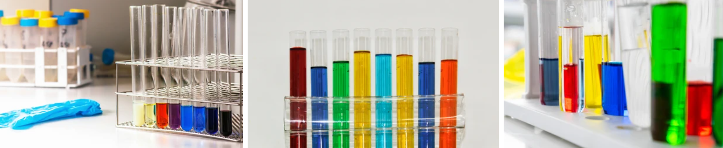
1. Испитивање ферментације угљених хидрата
2. Реакција са метил црвеним/Voges-Proskauer реакција
3. ONPG тест
4. Доказивање стварања индола
5. Доказивање способности разлагања амино киселина са сумпором
6. Способност разлагање желатина
7. Способност раста на подлози са цитратом
8. Редукција нитрата
9. Уреаза тест
10. Клиглеров агар са Fe и троструки шећер са Fe

Slide 4
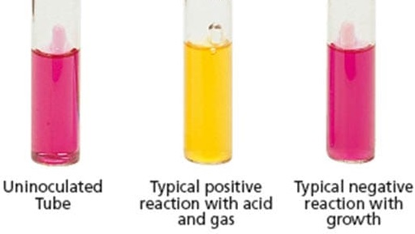
1. Испитивање ферментације угљених хидрата
Поступак: Засејавање испитујућег соја у подлогу са шећером (глукоза, лактоза...), инкубација у термостату 24 часа
Принцип: Уколико испитујући сој ферментише додати шећер подлога мења боју услед присуства индикатора који мења боју у киселој средини (кисела средина настаје због ферментације шећера до киселина)
Додатак Дурхамове цевчице у подлогу у циљу испитивања способности стварања гаса

Slide 5
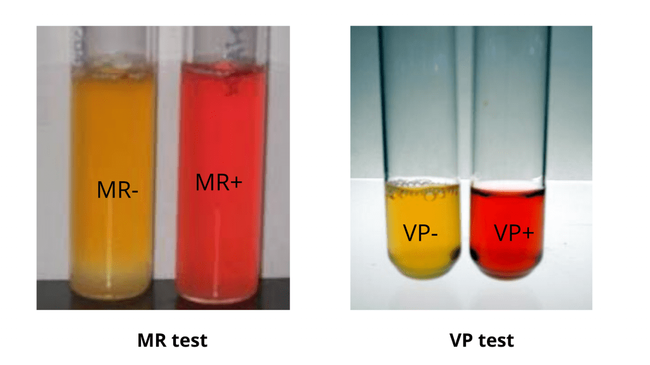
2. Реакција са метил црвеним и Voges-Proskauer реакција
Одређене врсте бактерија ферментацијом угљених хидрата стварају базни производ 2,3 бутандиол. (појава базне средине подлоге може представљати лажно негативни резултат)
Испитивање присуства киселина и ацетил-метил карбинола у подлози
Koд позитивне реакције услед присуства киселих продуката појављује се црвена боја, а код негативне остаје жута боја подлоге.

Slide 6
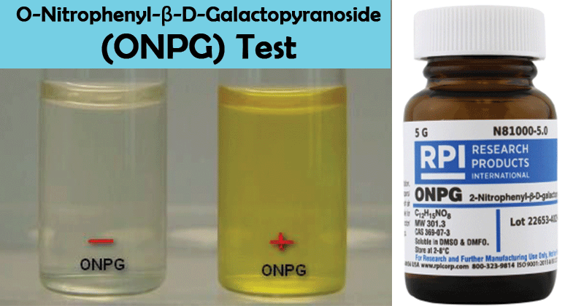
3. ONPG тест
Испитивање присуства ензима бета галактозидазе (ферментација лактозе)
Нпр. Разликовање врста у оквиру рода Staphylococcus
Након инкубације у термостату на 37 оC у трајању од 24 часа код позитивне реакције појављује се жута боја.

Slide 7
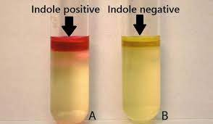
4. Испитивање могућности стварања индола
Бактерије које метаболишу триптофан у пируват
Споредни производ хидролизе триптофана је индол
Доказивање разградње триптофана изводи се у подлози са пептоном која садржи триптофан
Засејавање, инкубирање, очитавање реакције (Ерлих или Ковач реагенс)
Очитавање реакције са Ерлиховим реагенсом врши се додавањем 1 мл ксилола, а затим се лагано сипа низ зид епрувете 0,5 ml Ерлиховог реагенса или се сипа Ковачев реагнес. У случају позитивне реакције хидролизе триптофана и стварања индола појављује се црвени прстен, а код негативне присутна је жута боја.

Slide 8
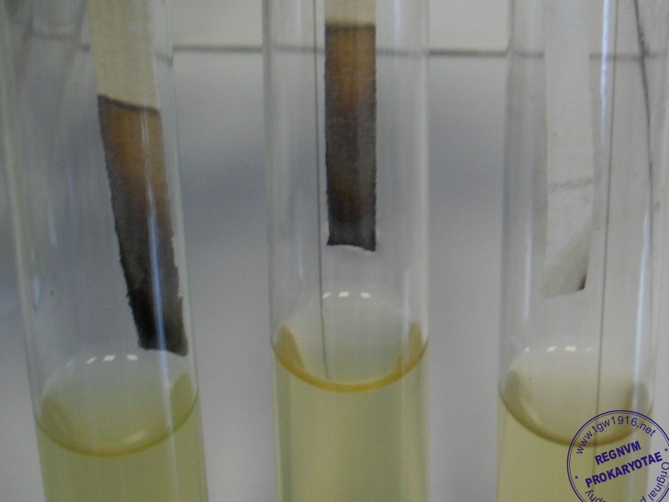
5. Испитивање способности разлагања амино киселина са сумпором
Разлагањем аминокиселина са сумпором долази до ослобађања H2S
Извођење: филтер папир натопљен олово-ацетатом и бујон са инокулисаним сојем испитујуће бактерије се инкубирају у термостату, након чега се очитава реакција.
Pb(C₂H₃O₂)₂ + H₂S → 2HC₂H₃O₂ + PbS
Мрко обојено једињење – позитивна рекација

Slide 9
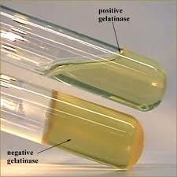
6. Испитивање способности разлагања желатина
Подлога са желатином
Фржидер
Уколико је подлога након хлађења и даље течна значи да је испитујући сој разложио желатин.

Slide 10
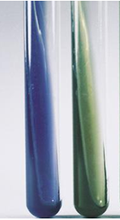
7. Способност раста на подлози са цитратом
Симонс-ов коси агар
У случају позитивне реакције и раста бактерија индикатор присутан у подлози бромтимол плаво је плаве боје, за разлику од негативне реакције у којој не долази до промене pH вредности и у којој је индикатор зелене боје.

Slide 11
8. Редукција нитрата
Способност бактерија да редукује нитрате у нитрите или слободни азот

Slide 12
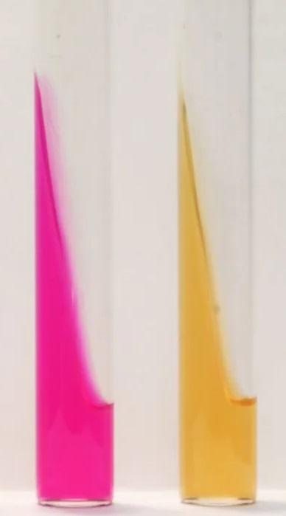
9. Уреаза тест
Бактерије које поседују ензим уреазу разлажу уреу на амонијак, угљен-диоксид и воду.
Код позитивне ракције долази до промене боје из жуте у розе (подлога садржи и индикатор) јер је дошло до промене pH средине у алкалну (услед присуства амонијака).
Подлога по Кристенсену

Slide 13
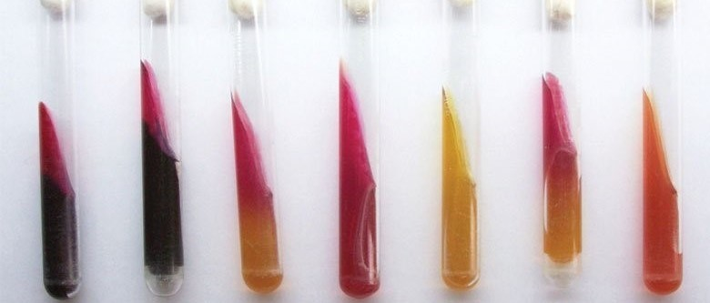
10. Клиглеров агар са Fe и троструки шећер са Fe
Утврђивање способности ферментације УХ са или без продукције гаса и стварање
водоник-сулфида
Клиглеров агар (глукоза, лактоза), троструки шећер (глукоза, лактоза, сахароза)
+ иникатор
Аеробно разлагање-косина мења боју
Анаеробно разлагање - стубић мења боју
Мехурући – феремнтација ух
Водоник – сулфид – црна боја
Бактерије ферментишу само глукозу – разлажу се и протеини (због ниске концетрације глукозе) – стубић жут, косина црвена
Бактерије ферментишу и лактозу/лактозу и сахарозу – косина и стубић жути
Бактерија не разлаже ух – косина и стубић црвени

Slide 14
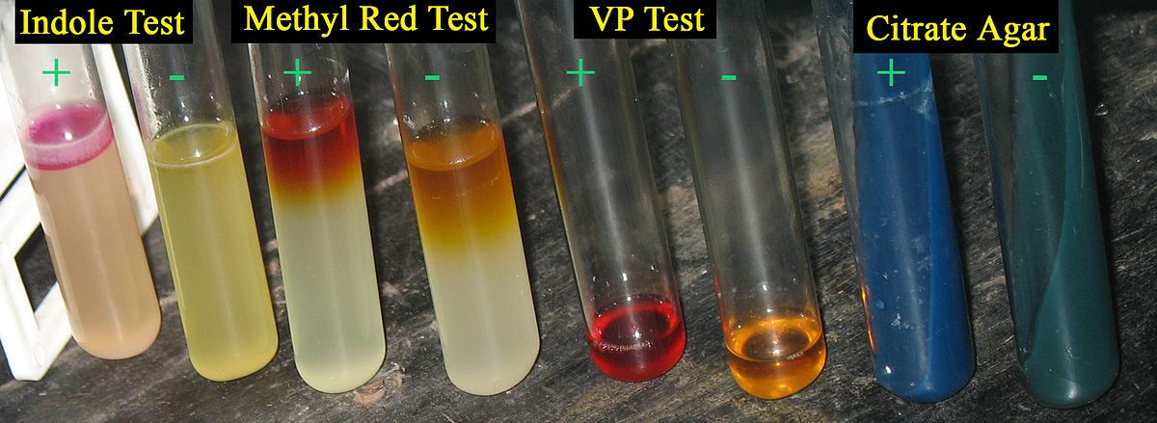
IMViC – кратак биохемијски низ
Enterobacteriaceae...

Slide 15
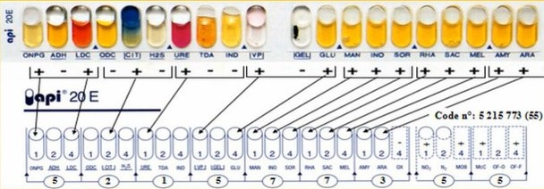
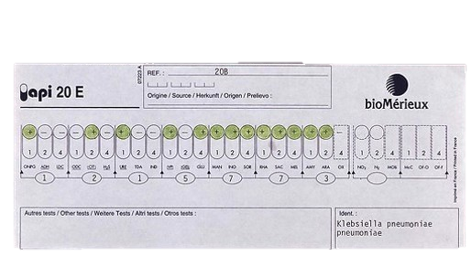
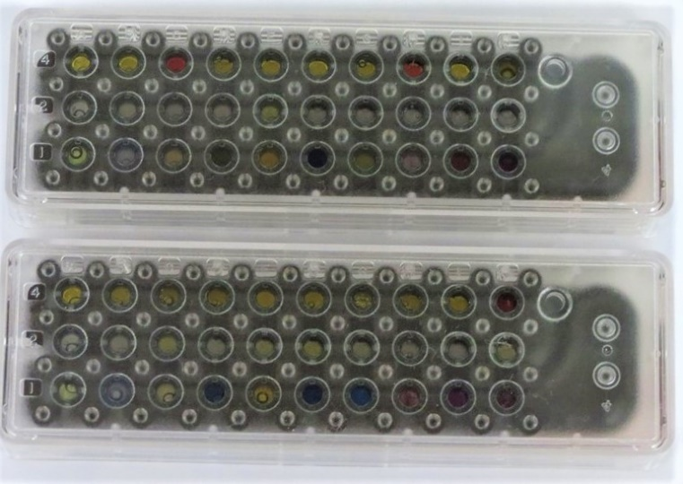
Комерцијални биохемијски стрип китови за испитивање биохемијских особина
API sistem
BBL Crystal

Slide 16
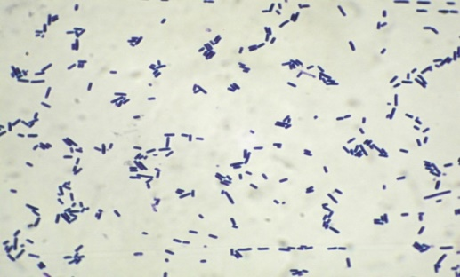
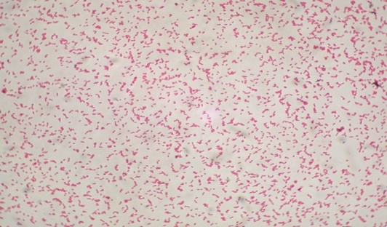
РЕЗУЛТАТ:
Грам + Грам -
Staphylococcus spp.
Listeria spp.
Corynebacterium spp.
Bacillus spp.
Clostridium spp.
Erysipelothrix spp.
Lactobacillus spp.
Rhodococcus spp.
Aktinomicete
Moraxella spp.
Neisseria spp.
Escherichia coli Pasteurella spp.
Salmonella spp. Mannheimia spp.
Shigella spp. Bordetella spp.
Proteus spp. Francisella spp.
Pseudomonas spp. Vibrio spp.
Klebsiella spp. Campylobacter spp.
Yersinia spp. Helicobacter spp.
Brucella spp.
Acinetobacter spp.
Burkholderia spp.
Haemophilus spp.
Taylorella spp.
Streptococcus spp.
Enterococcus spp.
Micrococcus spp.
Lactococcus spp.
Peptostreptococcus spp
Manitol
ONPG
Ureaza
Koagulaza
Staphylococcus aureus
...Rodovi Borrelia, Treponema, Leptospira, Brachyspira, Mycobacterium, Mycoplasma, Chlamydophila, Chlamydia, Coxiella, Anaplasma, Erlichia...

Slide 17
РЕЗУЛТАТ:
Грам + Грам -
Staphylococcus sppp.
Listeria spp.
Corynebacterium spp.
Bacillus spp.
Clostridium spp.
Erysipelothrix spp.
Lactobacillus spp.
Rhodococcus spp.
Aktinomicete
Moraxella spp.
Neisseria spp.
Escherichia coli
Streptococcus spp.
Enterococcus spp.
Micrococcus spp.
Lactococcus spp.
Peptostreptococcus spp
Klebsiella spp.
Еnterobacter sp.
Citrobacter spp.
Pasteurella spp.
Salmonella spp.
Shigella spp.
Bordetella spp.
Proteus spp.
Pseudomonas spp.
Vibrio spp.
Campylobacter spp.
Helicobacter spp.
Yersinia spp.
Brucella spp.
Acinetobacter spp.
Burkholderia spp.
Haemophilus spp.
Taylorella spp.
Mannheimia spp.
Francisella spp.
MacConkey – laktoza pozitivne
Indol +, MR +, VP -, Citrat -

Slide 18
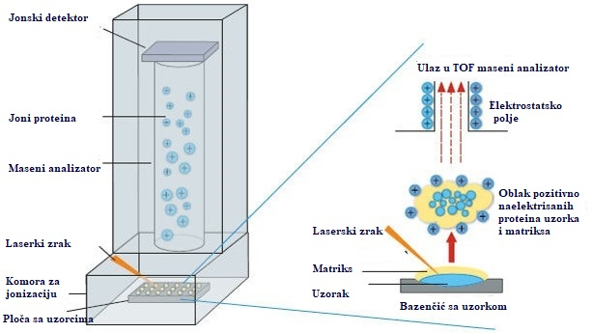
MALDI – TOF масена спектрометрија

